Slide 1

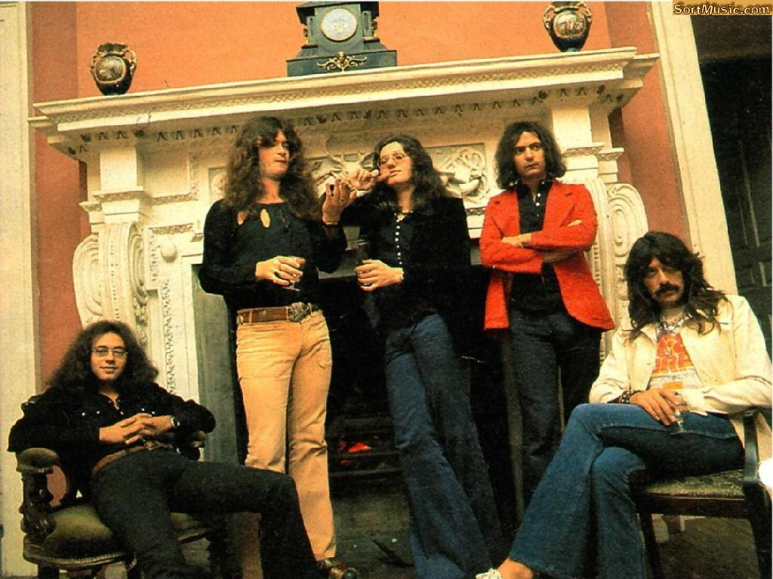

Grupo Británico
Deep Purple
Smoke on the water
Humo en el agua
1971
Roberto
Lima-Perú

Slide 2
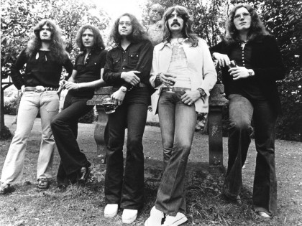

Slide 3


Slide 4


Slide 5
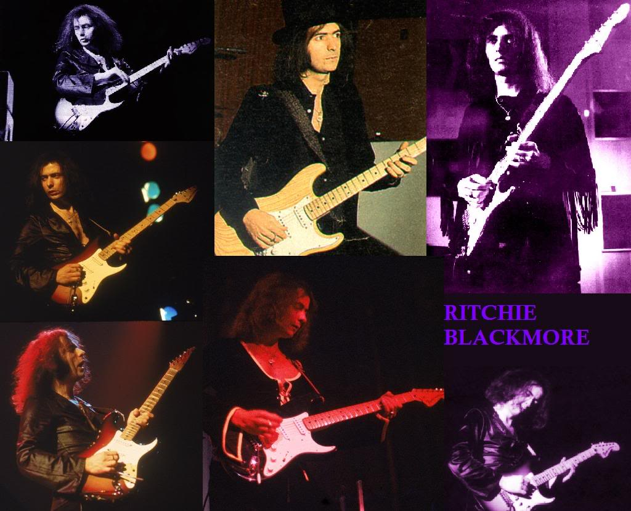

Slide 6


Slide 7
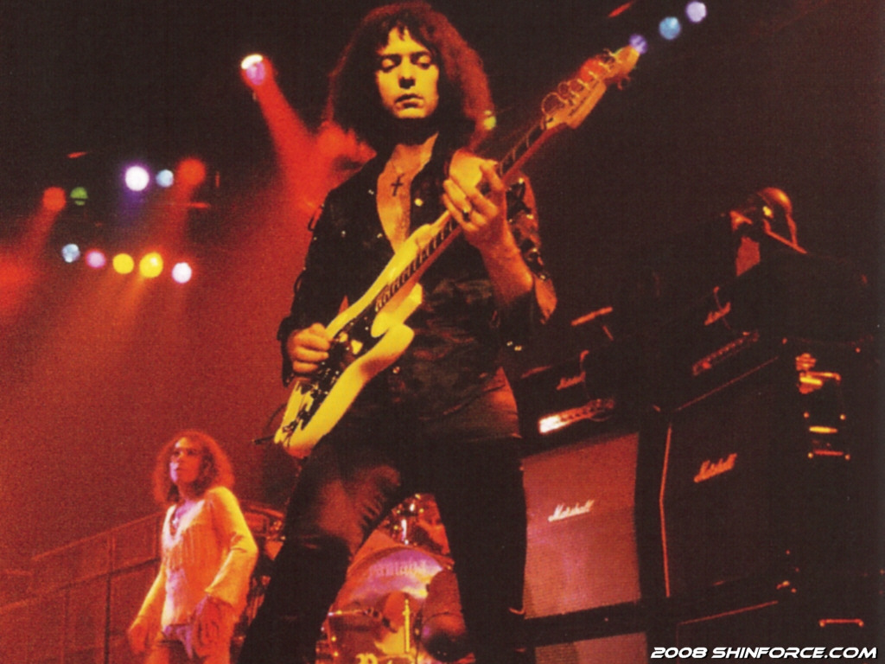

Slide 8
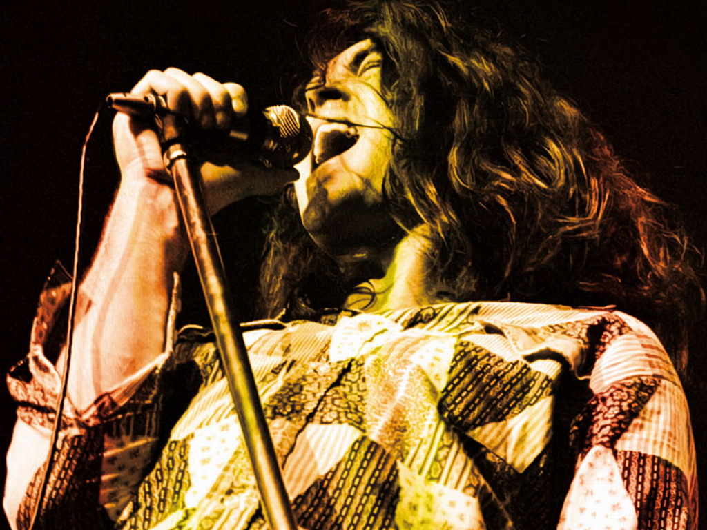

Slide 9
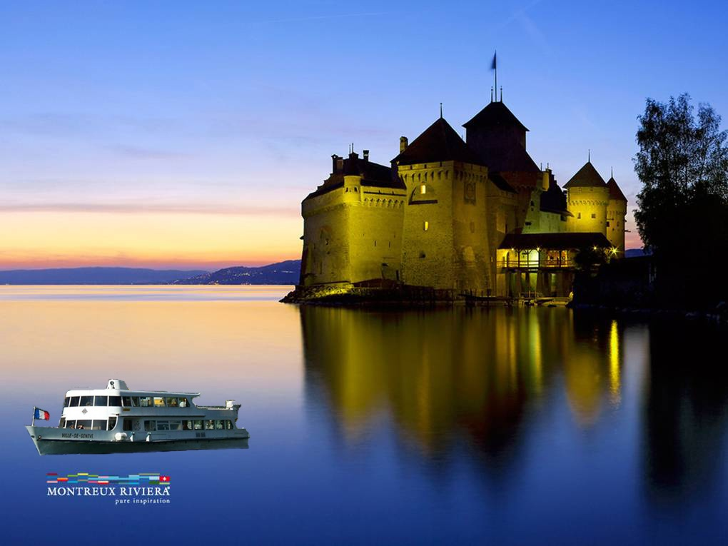
We all came out to Montreux Salimos hacia Montreux
On the Lake Geneva shoreline en la orilla del Lago Ginebra

Slide 10
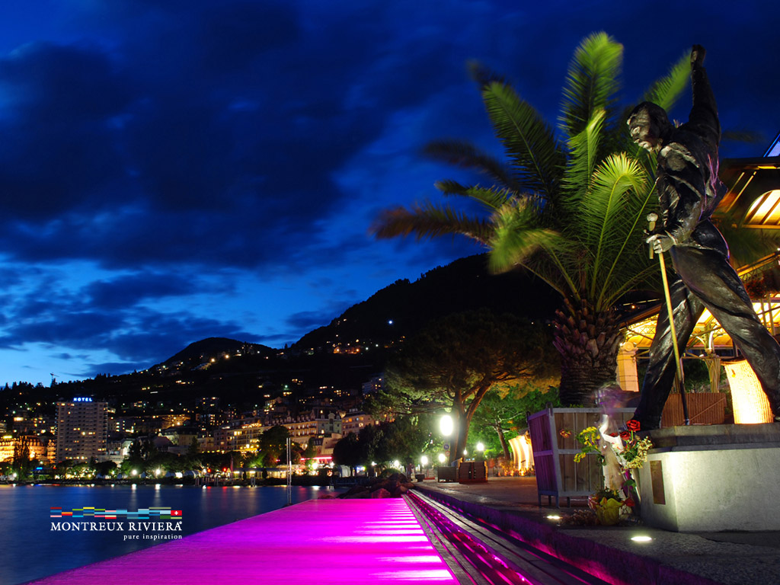
To make records with a mobile para grabar con una unidad móvil
We didn't have much time No teníamos mucho tiempo

Slide 11
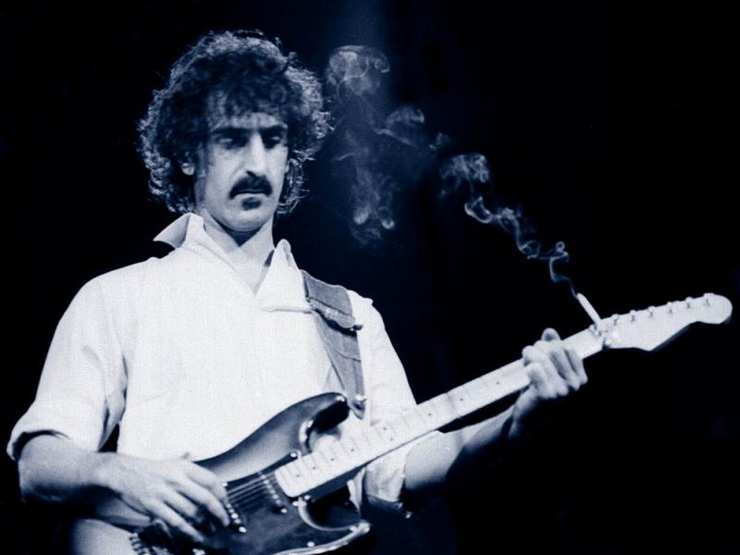
Frank Zappa
Frank Zappa and the mothers Frank Zappa y “the mothers”
Were at the best place around estaban en el mejor sitio

Slide 12
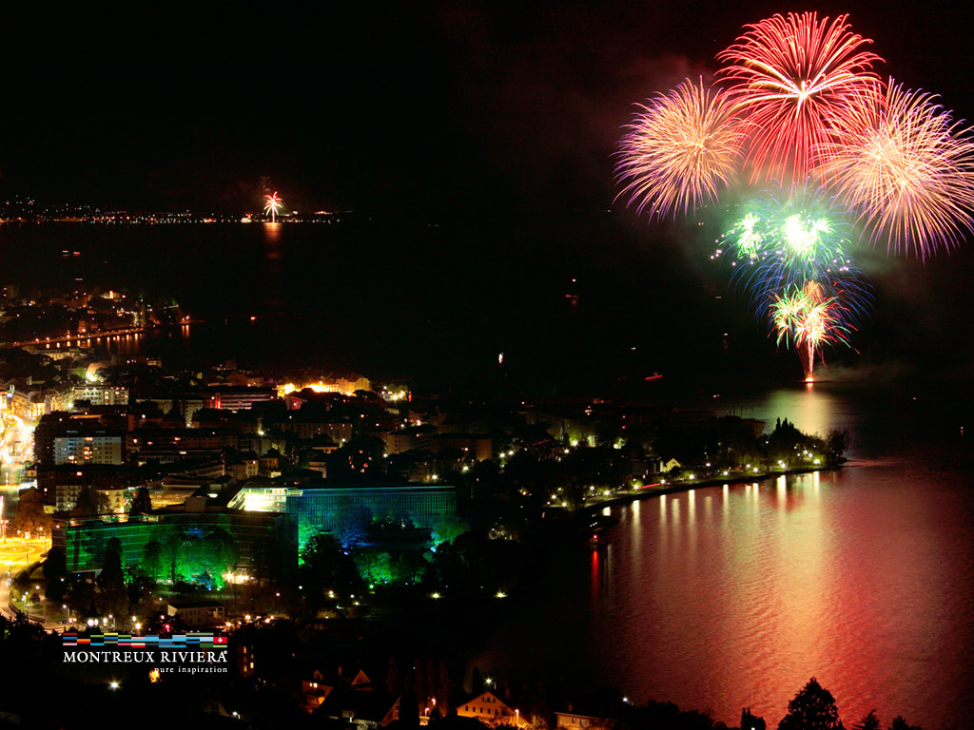
But some stupid with a flare gun pero algún estúpido con una bengala
Burned the place to the ground Hizo que ardiera el lugar

Slide 13

Smoke on the water Humo en el agua
Fire in the sky Fuego en el cielo
Smoke on the water Humo en el agua

Slide 14
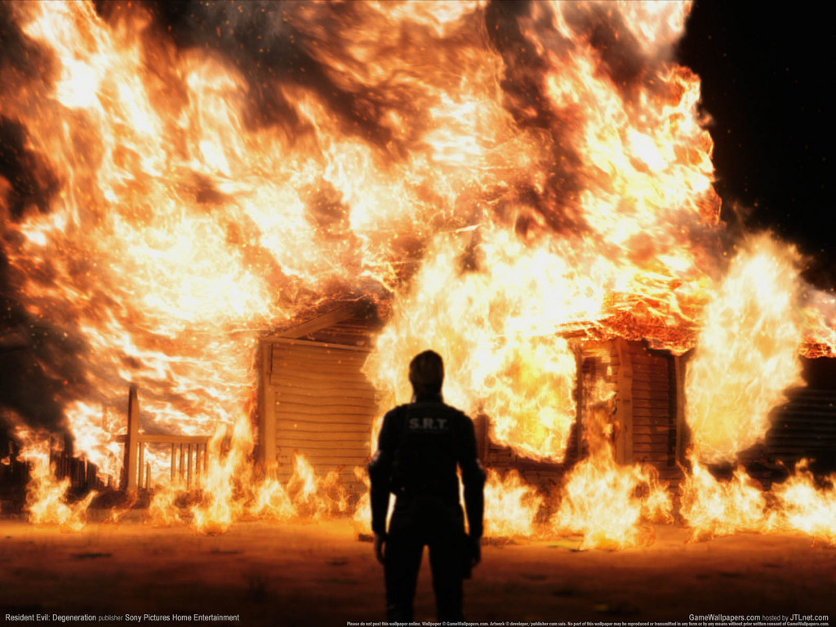
They burned down the gamblin' house Incendiaron la casa de juegos
It died with an awful sound Se consumió con un ruido horrible

Slide 15
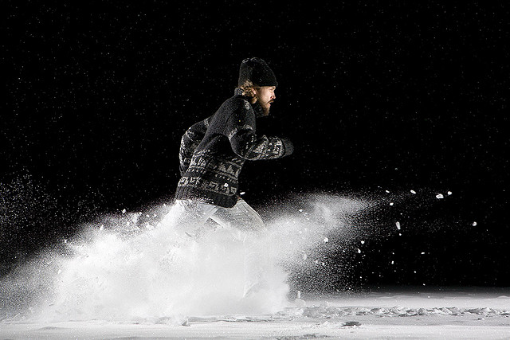
Funky Claude was running in and out el buen Claude entraba y salía corriendo
He was pulling kids out the ground él estaba sacando fuera a los niños

Slide 16
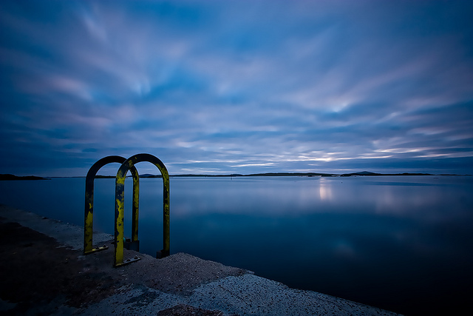
When it all was over Cuando todo había terminado
We had to find another place Tuvimos que encontrar otro lugar

Slide 17

But Swiss time was running out Pero el tiempo en Suiza se había terminado
It seemed that we would lose the race Parecía que perdíamos la carrera

Slide 18

Smoke on the water Humo en el agua
Fire in the sky Fuego en el cielo
Smoke on the water Humo en el agua

Slide 19
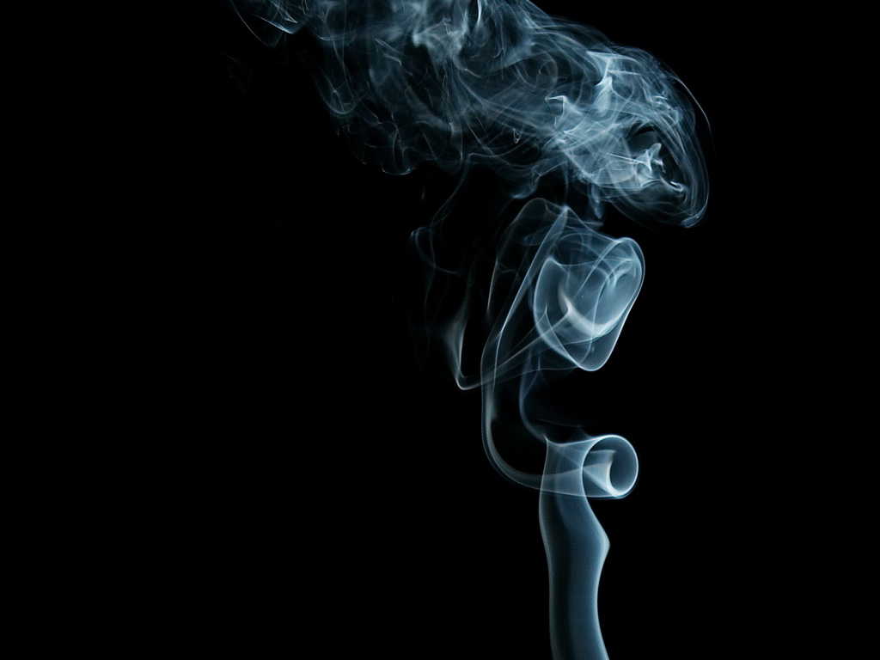

Slide 20
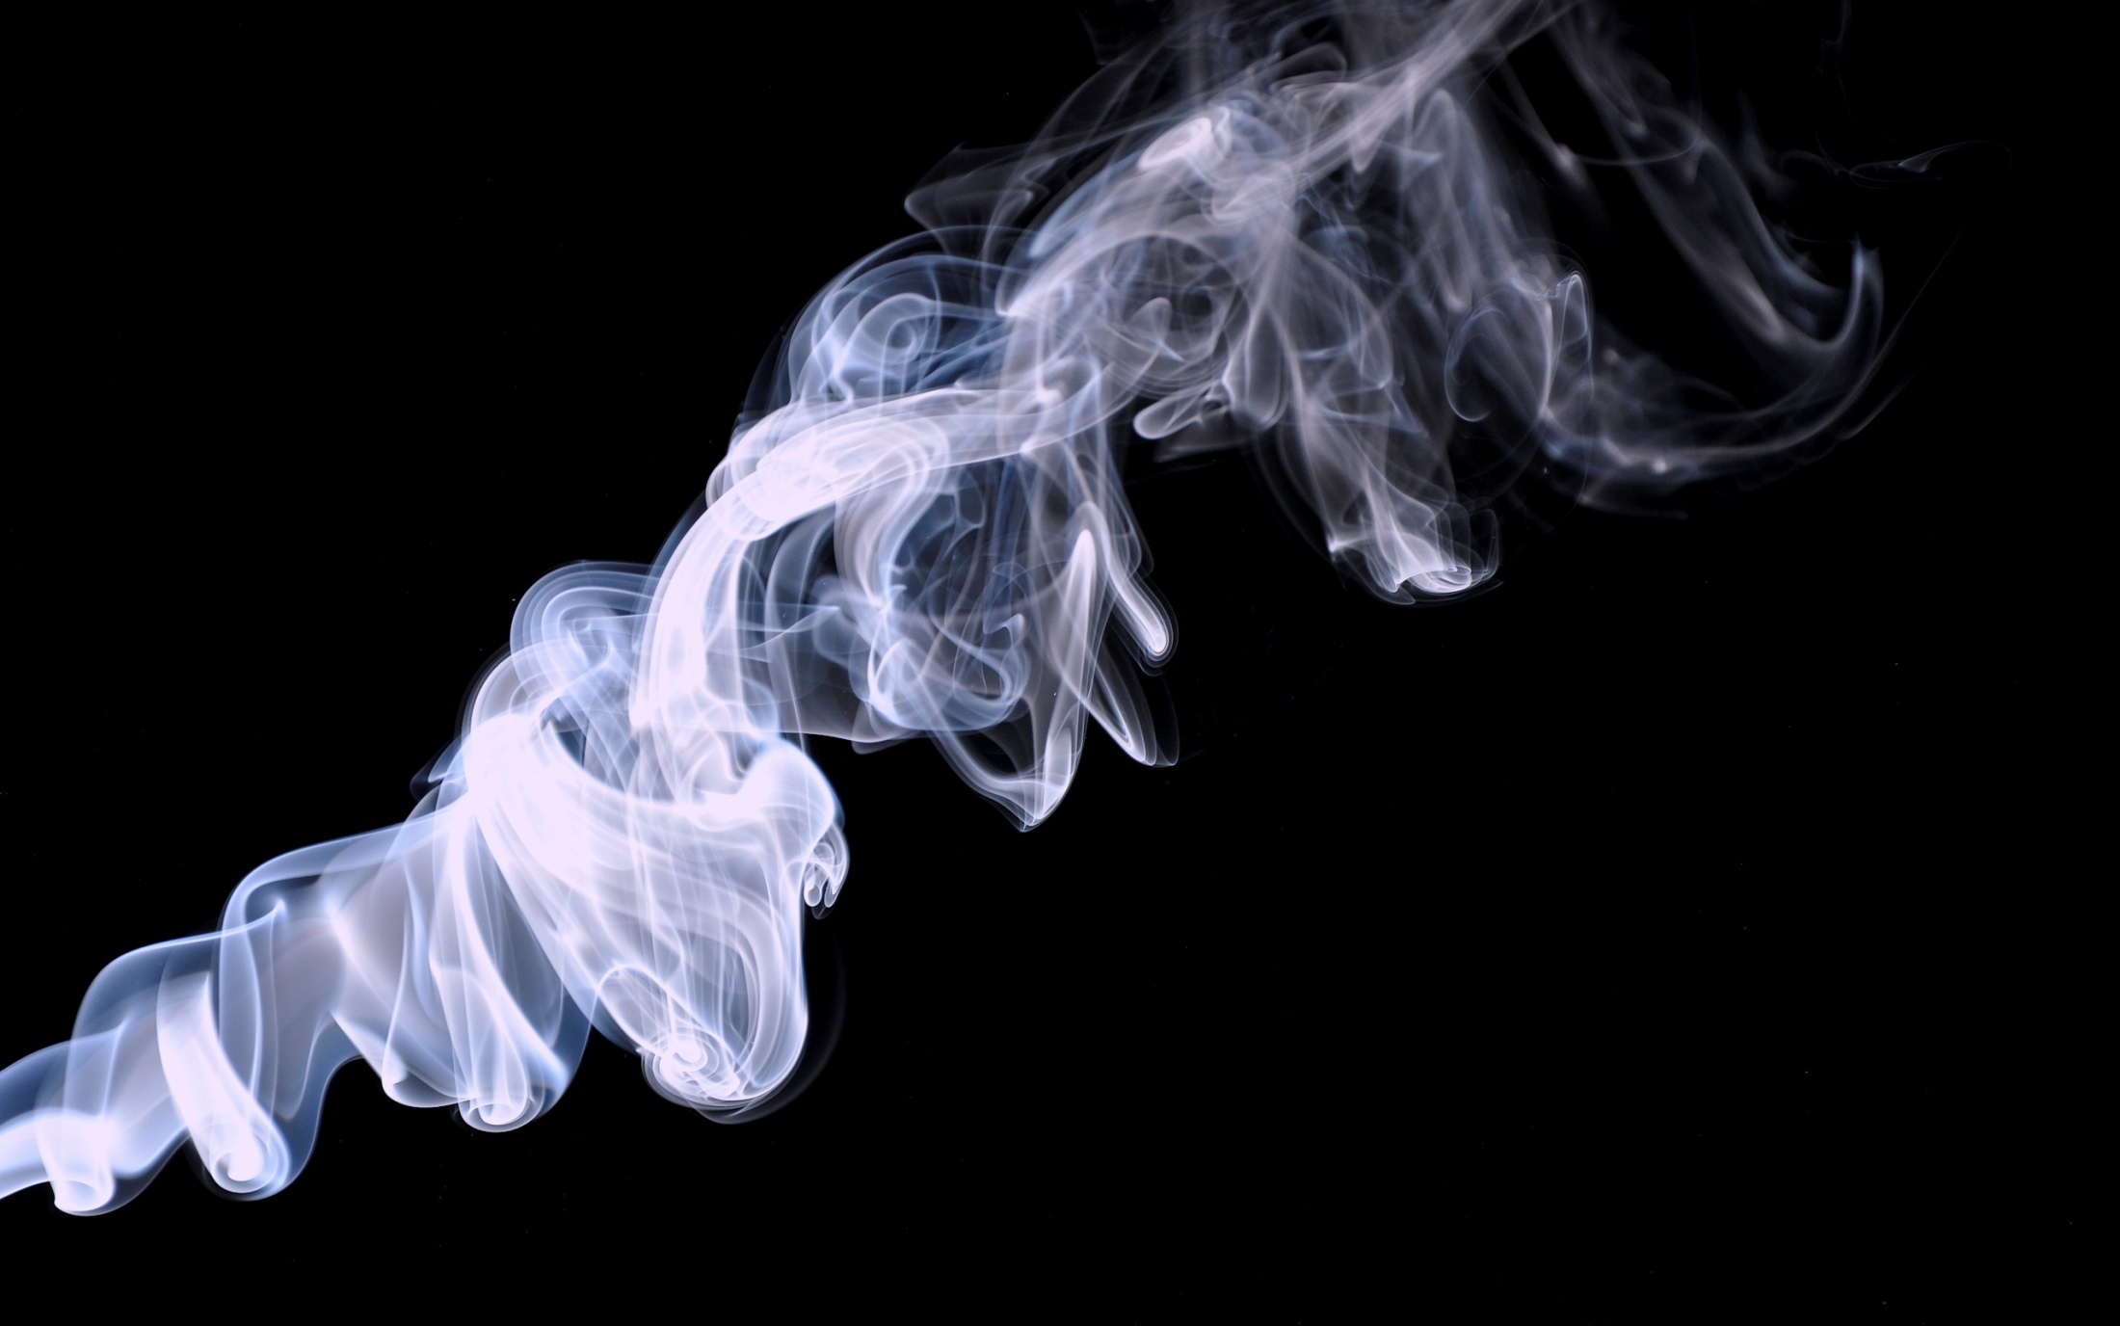

Slide 21
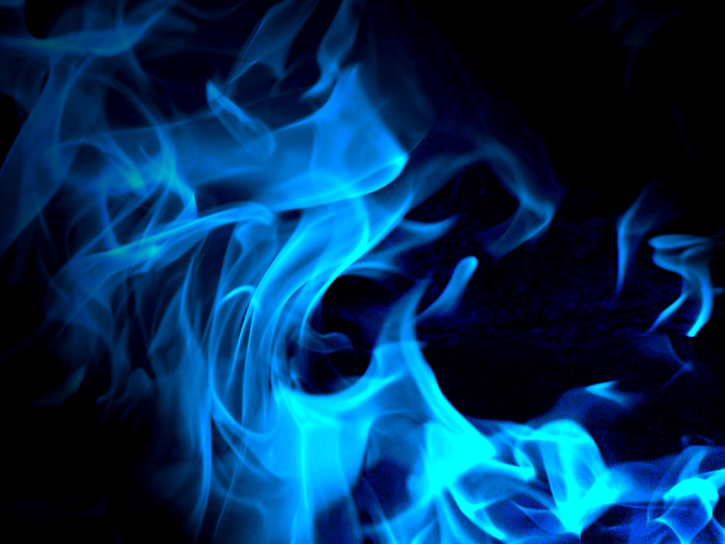

Slide 22


Slide 23

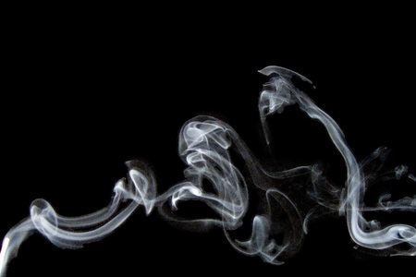


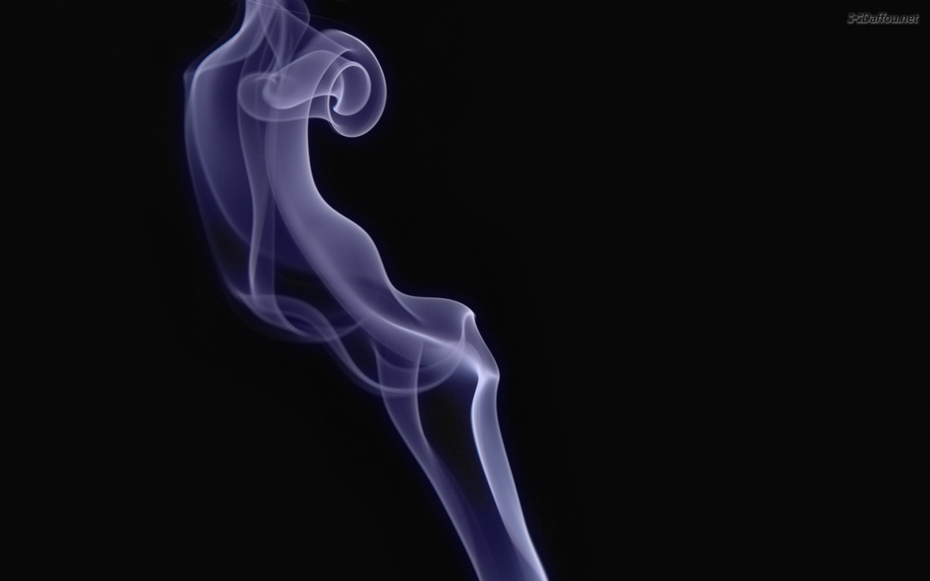

Slide 24
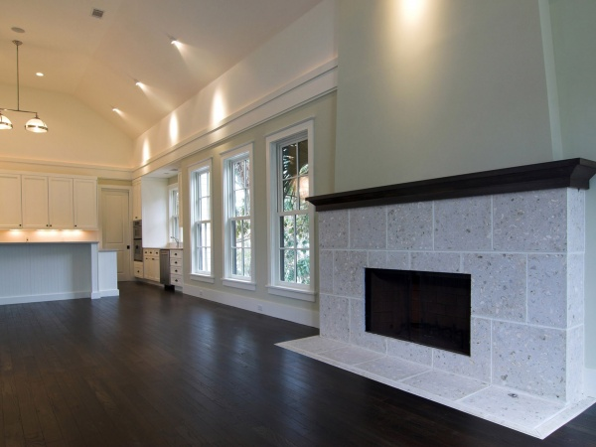
We ended up at the Grand Hotel Acabamos allá en el Gran Hotel
It was empty cold and bare estaba vacío, frío y deshabitado

Slide 25

But with the Rolling truck Stones thing just outside Pero con el camión de los Rolling stones afuera
Making our music there conseguimos componer nuestra música

Slide 26
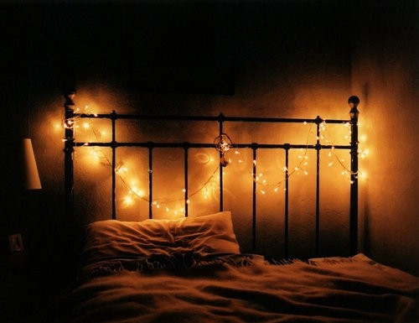
With a few red lights and a few old beds Con unas pocas luces rojas y camas viejas
We make a place to sweat tuvimos un lugar donde sudar

Slide 27

No matter what we get out of this No importa lo que sacamos de esto
I know, I know we'll never forget sé, sé que nunca lo olvidaremos

Slide 28
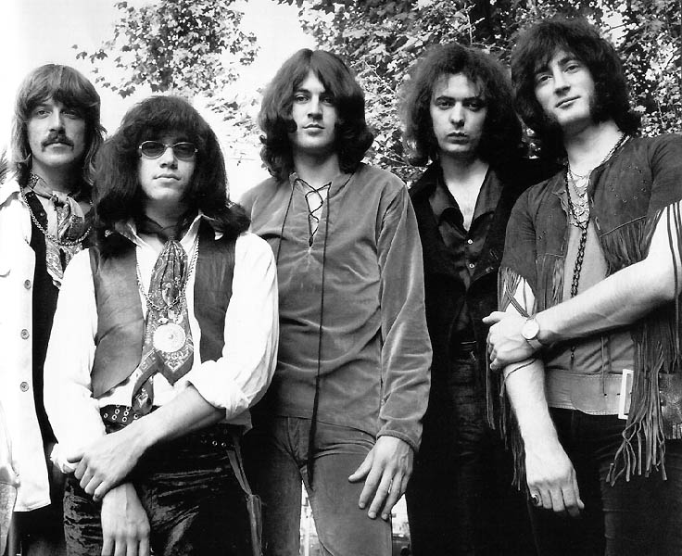
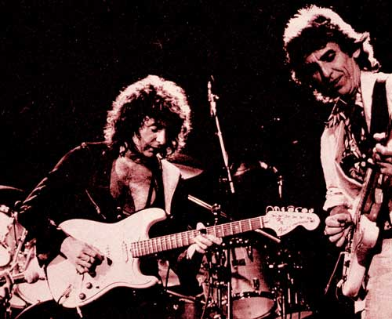
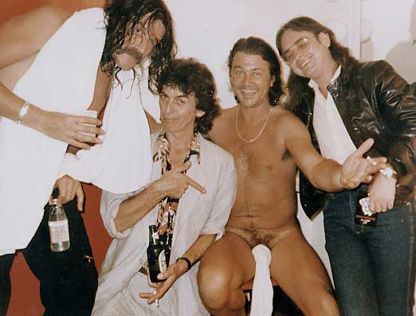
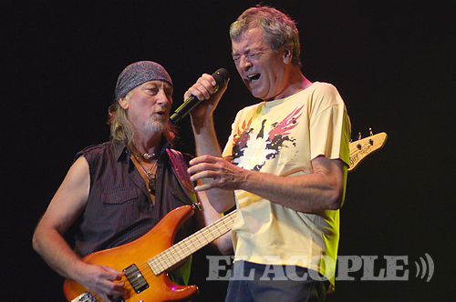

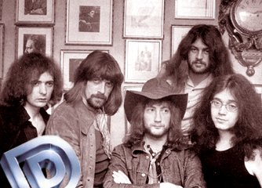
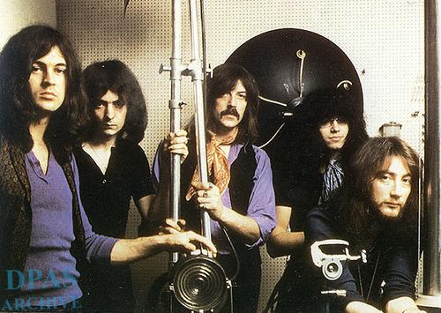
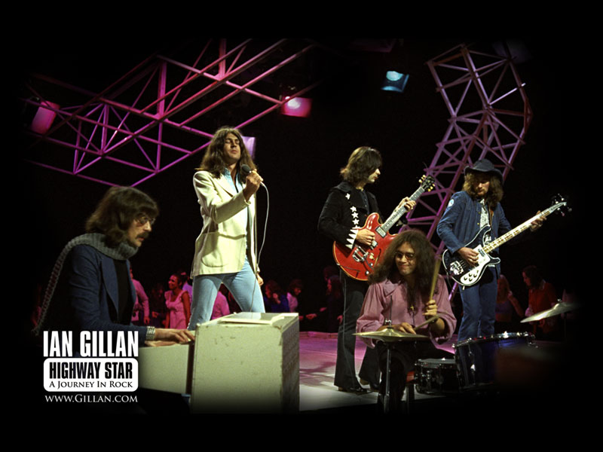
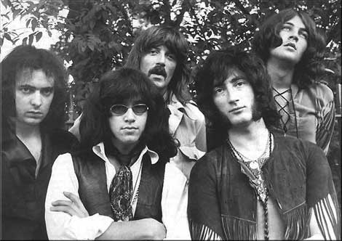
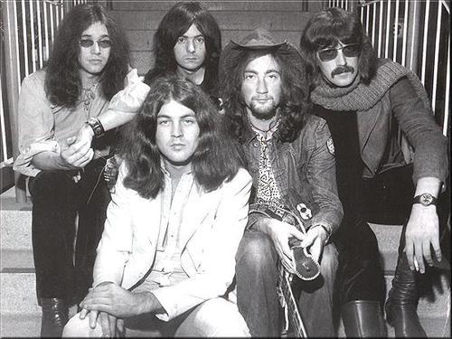
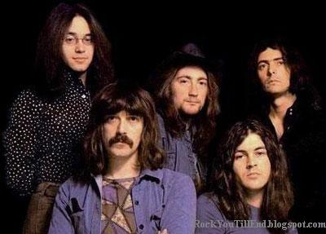
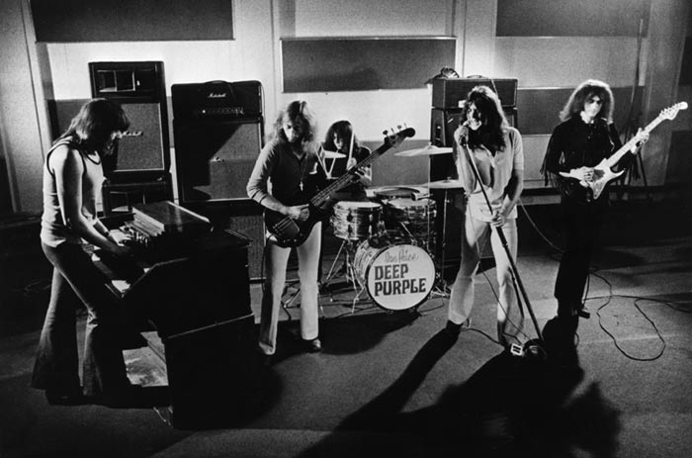

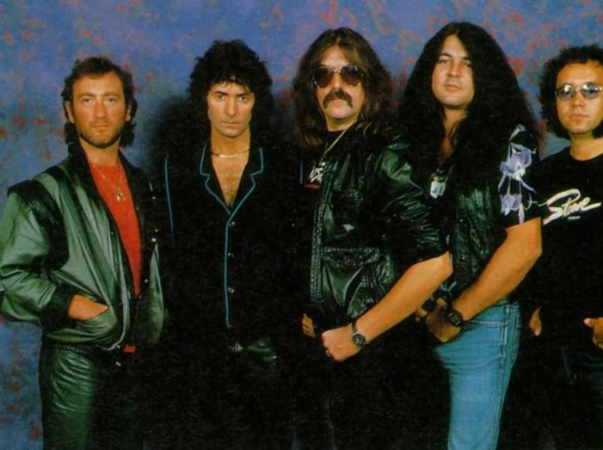
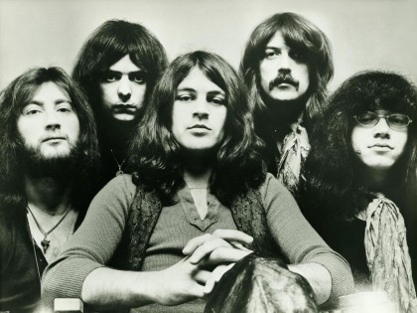
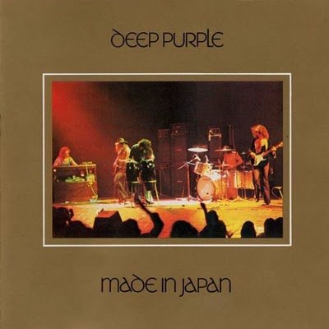
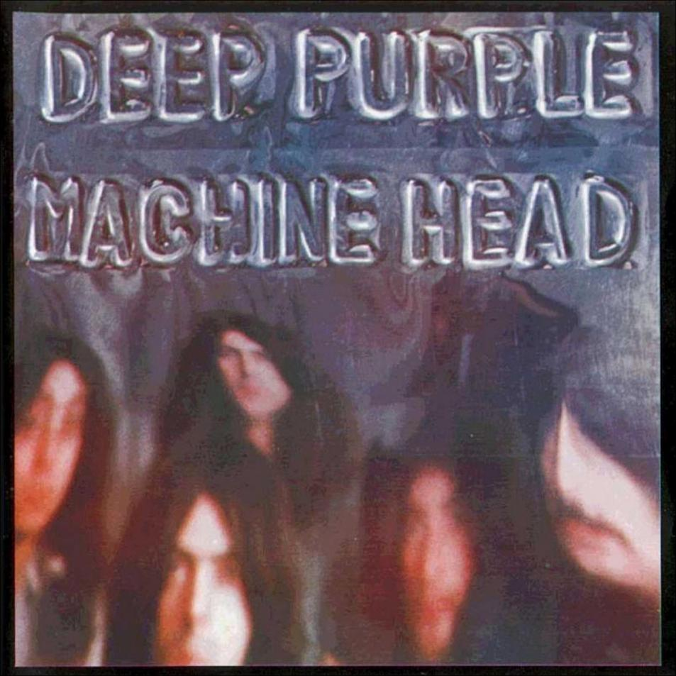
Vocalista
Ian Guillan
1º guitarra Ritchie Blackmore
Ian Guillan
Deep Purple en la actualidad
Ian Guillan Vocalista
Smoke on the water Humo en el agua
George Harrison junto a Richard Blackmore 1º guitarra de Deep Purple, en Sidney, Australia, 1984
George Harrison
Fire in the sky Fuego en el cielo
Smoke on the water Humo en el agua
Roberto
Roberto

Slide 29



Accede a la sección que desees desde aquí:
Propia Creación
De la Red
Dedicatorias | Fechas Especiales | Graciosos
Historia y Arte | Lugares | Musicales
Naturaleza y Ciencias | Política | Reflexión
Religiosos | Románticos | Salud
Dedicatorias | Fechas Especiales | Graciosos
Historia y Arte | Lugares | Musicales
Naturaleza y Ciencias | Política | Reflexión
Religiosos | Románticos | Salud
Si deseas recibir pps periódicamente en tu correo electrónico subscríbete aquí:

